Slide 1
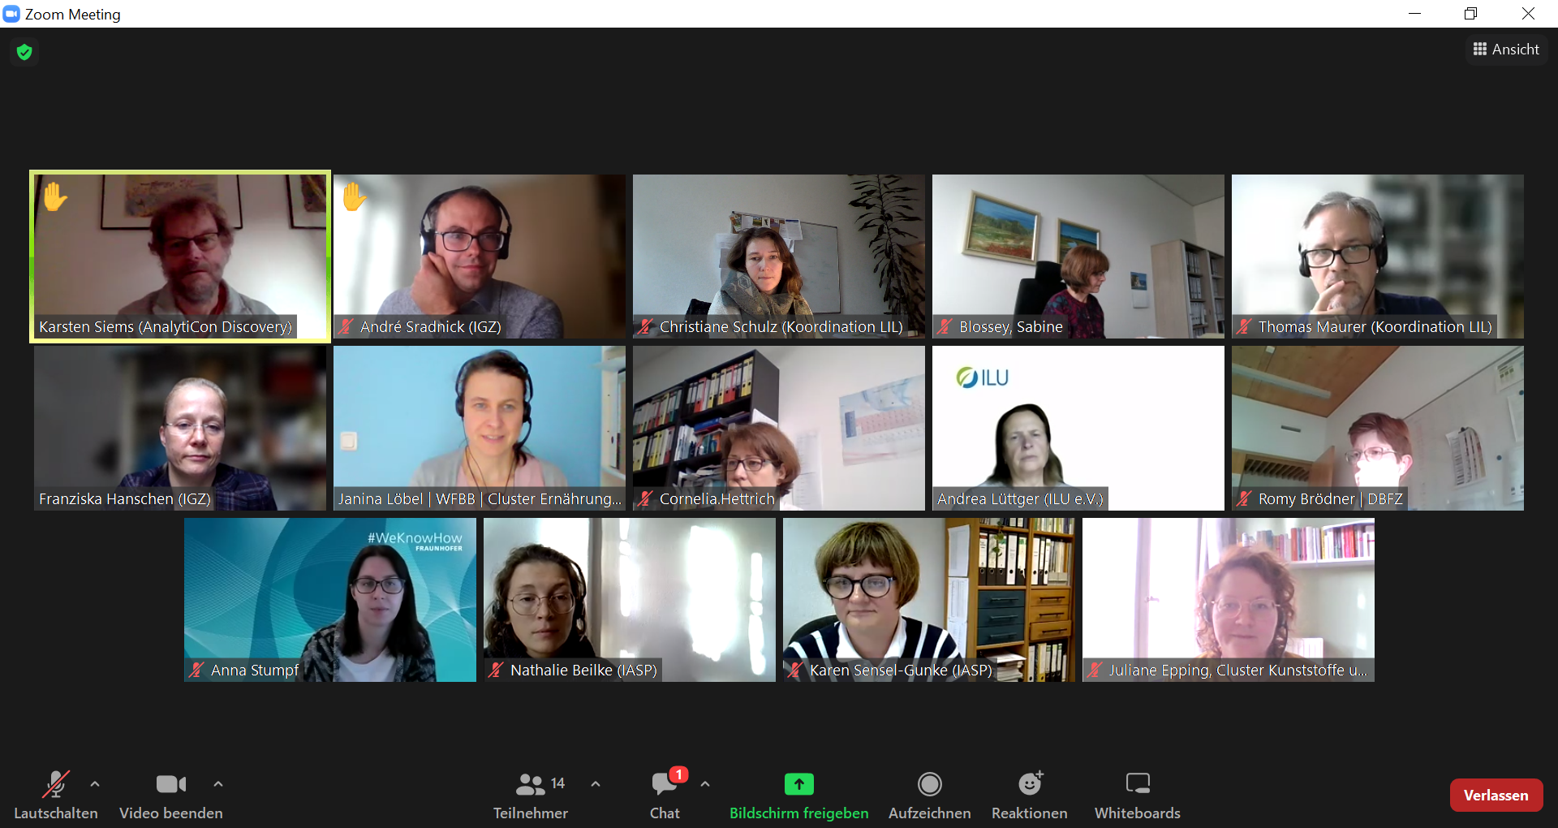

Slide 2
https://www.ilu-ev.de/portfolio-items/sapoplant/

